Slide 1
YouTube API
댓글 수집기 만들기

Slide 2
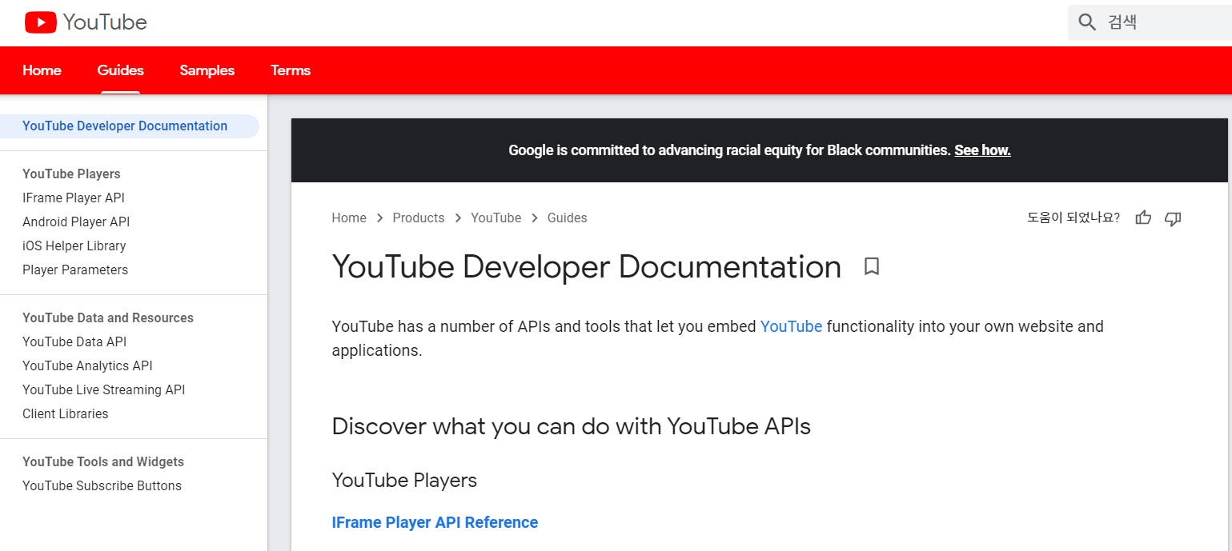
Youtube에 관련된 기능을 다른 개발자가 자신의 프로젝트에 추가할 수 있도록 제공하는 여러 API가 있다.
https://developers.google.com/youtube/documentation?hl=ko
이 API들 중 Youtube Data API를 활용해 댓글을 수집할 수 있다.

Slide 3
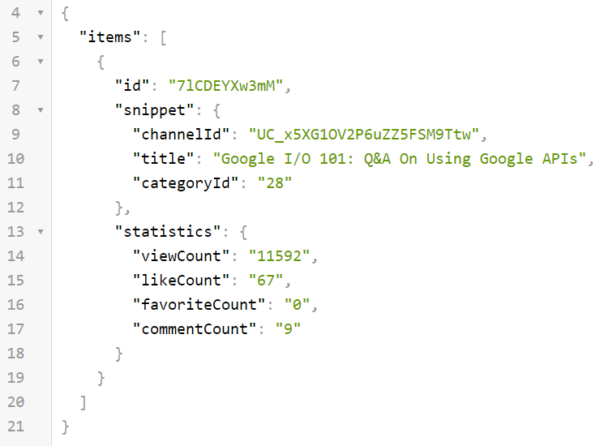
Youtube Data API는 REST API이다. 따라서 다음 URL을 주소창에 입력하면
URL : https://www.googleapis.com/youtube/v3/videos?id=7lCDEYXw3mM&key=YOUR_API_KEY
&fields=items(id,snippet(channelId,title,categoryId),statistics)&part=snippet,statistics
아래와 같은 응답을 확인할 수 있다.

Slide 4
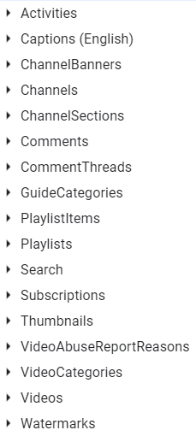
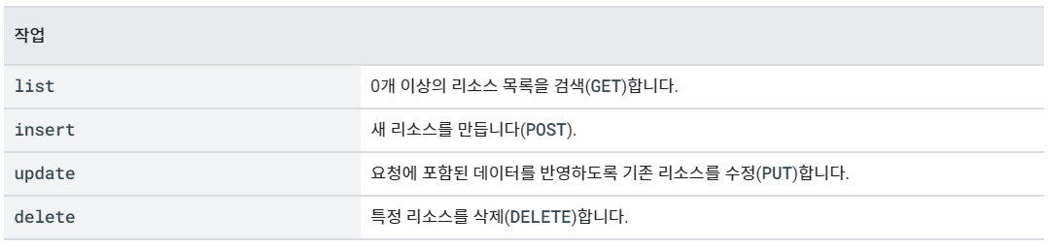
Youtube Data API 사용 방법 (https://developers.google.com/youtube/v3/getting-started?hl=ko)
https://www.googleapis.com/youtube/v3/videos?id=7lCDEYXw3mM&key=YOUR_API_KEY
&fields=items(id,snippet(channelId,title,categoryId),statistics)&part=snippet,statistics
Part 매개변수의 의미:
리소스 검색 결과 중 snippet과 statistics만 반환해
fields 매개변수의 의미:
결과를 반환 할 때 아래와 같은 형식으로 반환해 {
“items”: [
{
“id” : …
“snippet” : { …
수행할 작업은?
어떤 리소스에 있는 데이터를 조작할 것인가?
https://developers.google.com/youtube/v3/docs?hl=ko
주소창에 URL을 입력하는 것은 GET 방식 이므로 list(목록 검색)작업이다.

Slide 5
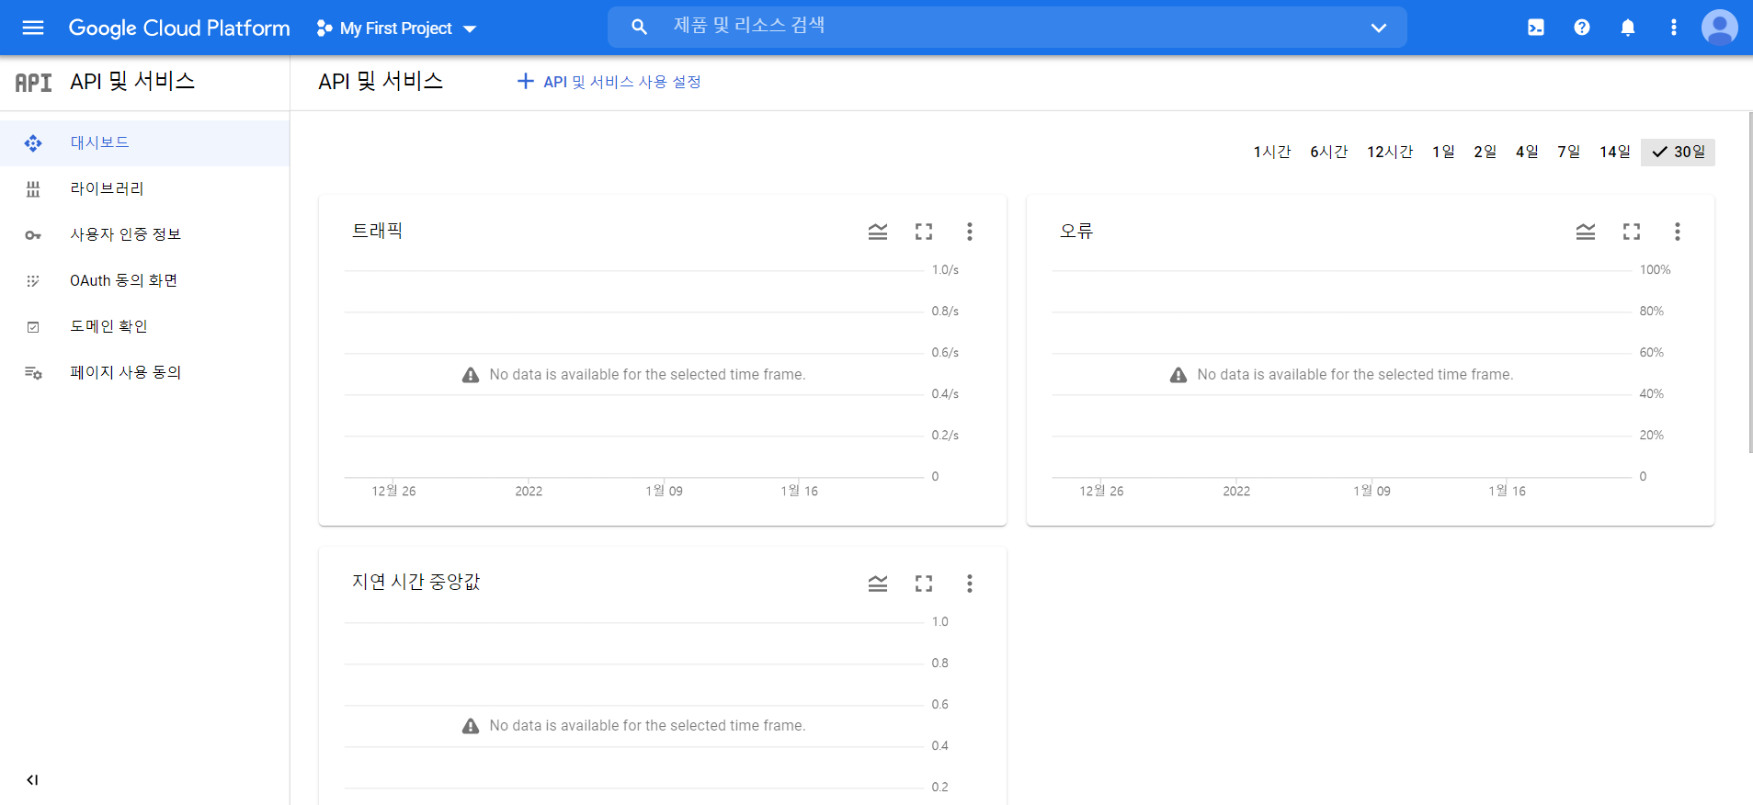
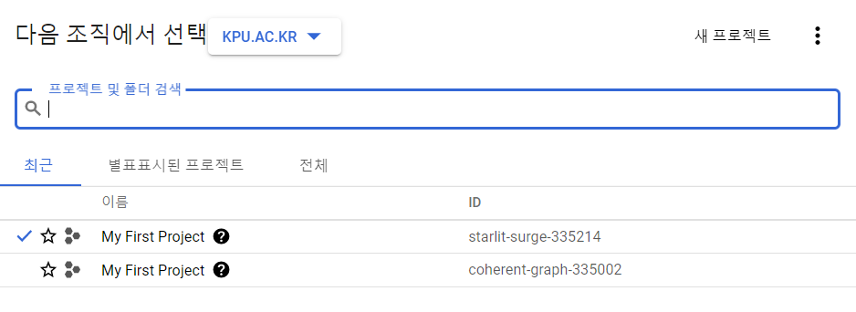
실습
1. 프로젝트 생성 혹은 기존 프로젝트 선택
https://console.cloud.google.com/apis/dashboard

Slide 6
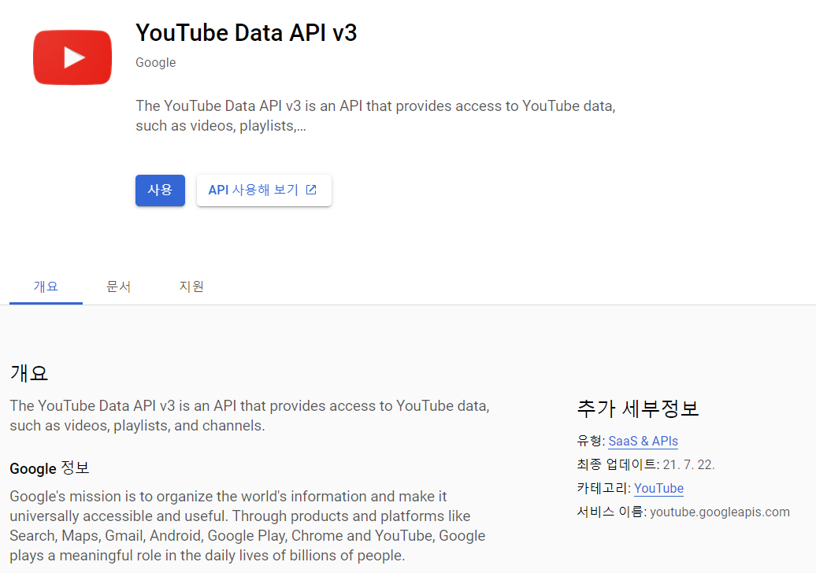
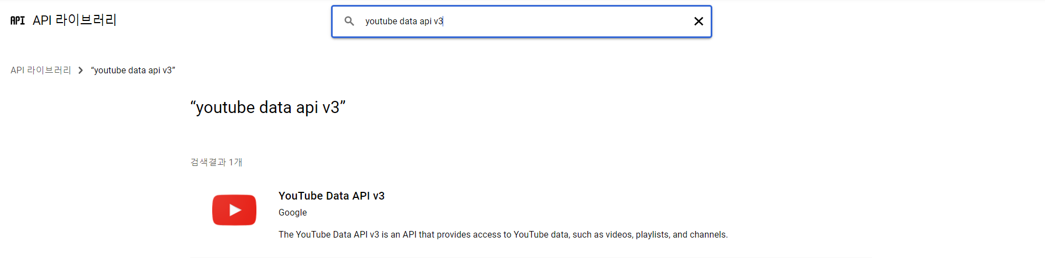
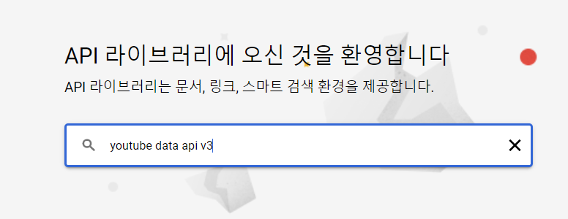
실습
2. Youtube Data API 활성화

Slide 7
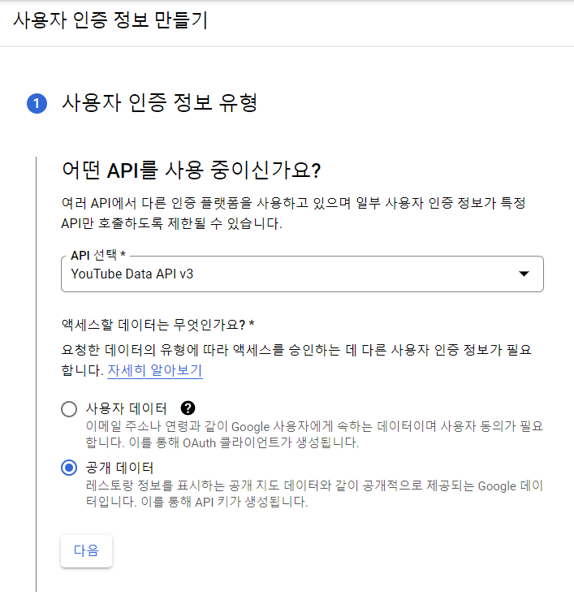
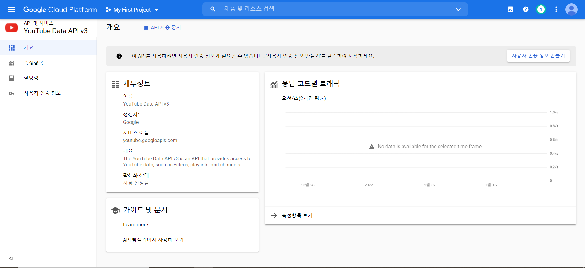
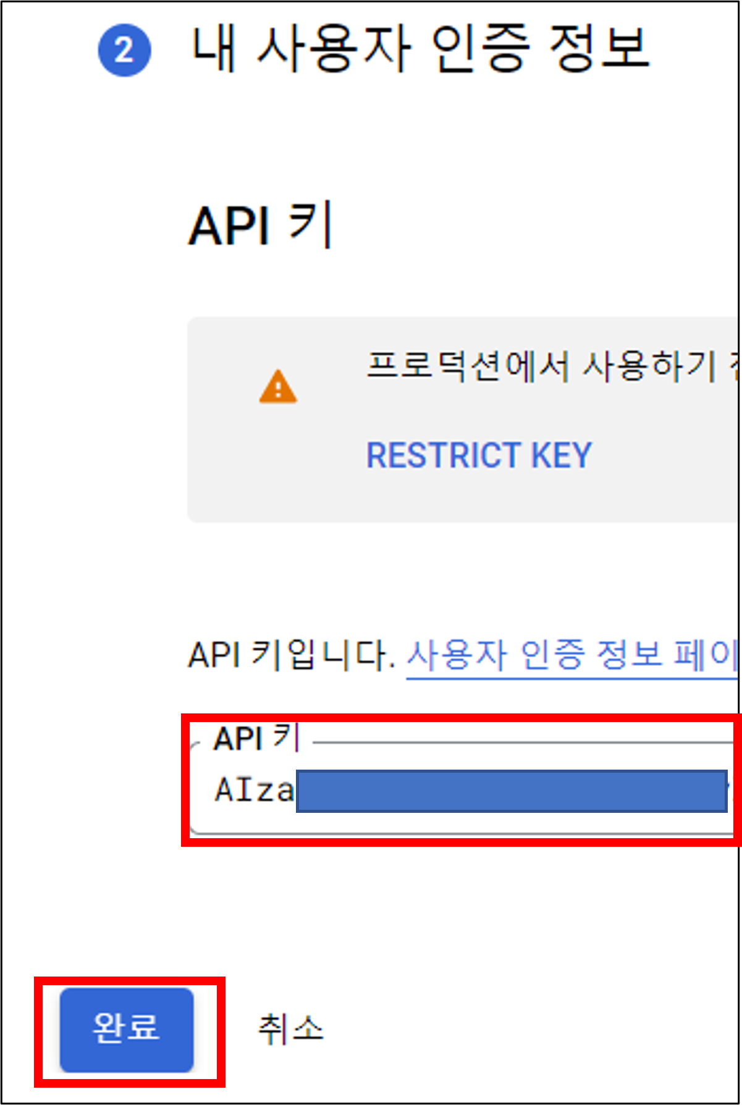
실습
3. API 키 발급

Slide 8
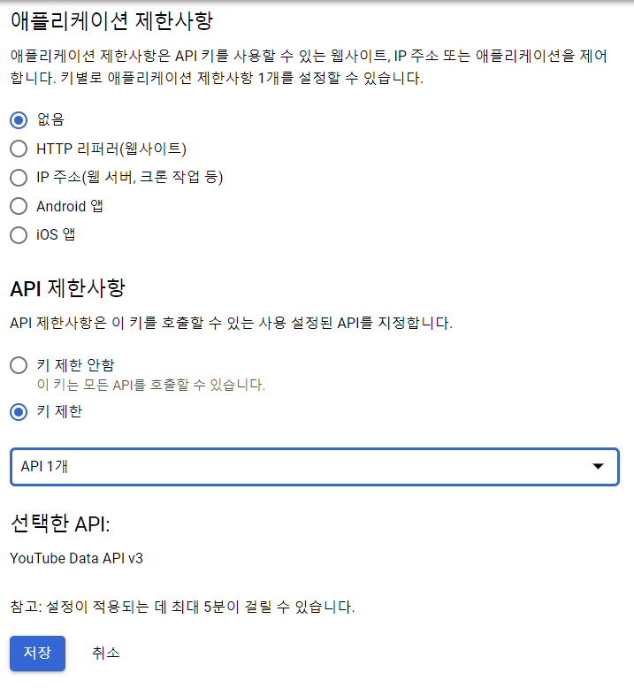
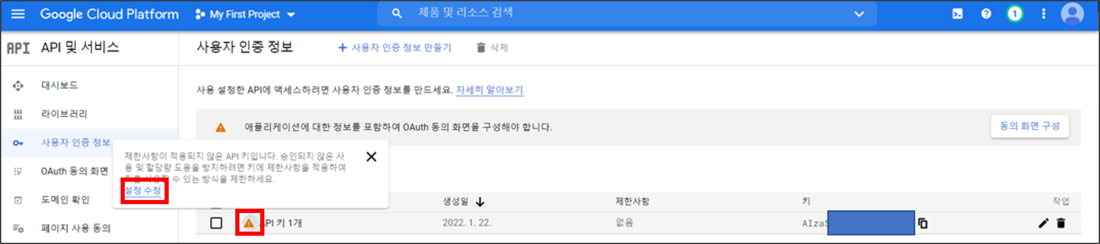
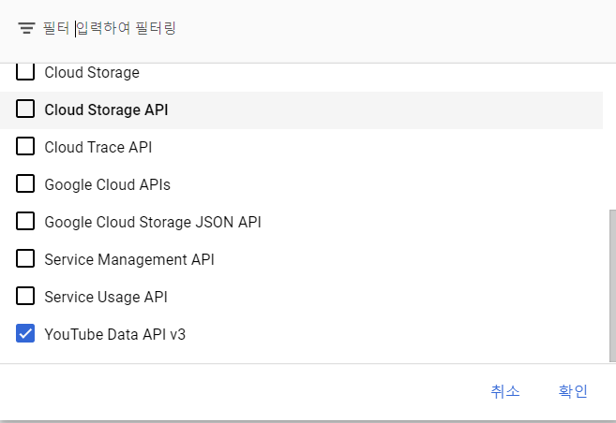
실습
4. API 키 제한사항 추가(도용방지)

Slide 9
실습
4. Python으로 Youtube 댓글 수집하기
1) 댓글을 수집 할 Video ID 구하기https://developers.google.com/youtube/v3/docs/videos/list?hl=ko
2) Video ID에 존재하는 댓글 수집https://developers.google.com/youtube/v3/docs/commentThreads/list?hl=ko

Slide 10
실습
언어 별 클라이언트 라이브러리를 보면 Python에서 사용할 수 있는 라이브러리를 확인 할 수 있다.
4. Python으로 Youtube 댓글 수집하기
1. Google API 객체 생성
import pandas as pd
from googleapiclient.discovery import build
api_obj = build("youtube", "v3", developerKey=api_key)
2. 영상 ID List 구하기 – 인기 동영상 ID 검색
most_popular_video_id_and_title_list = list()
response = (
api_obj.videos().list(
part="id,snippet",
regionCode="KR",
chart="mostPopular",
maxResults=50,
fields="items(id, snippet(title)), nextPageToken",).execute()
)

Slide 11
2. 영상 ID List 구하기 – 응답(response) 파싱
while response:
for i, item in enumerate(response["items"]):
id = item["id"]
title = item["snippet"]["title"]
most_popular_video_id_and_title_list.append((id, title))
if "nextPageToken" in response:
response = (
api_obj.videos().list(
part="id,snippet",
regionCode="KR",
chart="mostPopular",
fields="items(id, snippet(title)), nextPageToken",
maxResults=100,
pageToken=response["nextPageToken"]).execute()
)
else:
break

Slide 12
3. 영상 댓글 구하기 – 댓글 검색
response = (
api_obj.commentThreads().list(
part="snippet,replies",
videoId=video_id,
maxResults=100,
fields="items(snippet(totalReplyCount,topLevelComment(snippet(textOriginal,authorDisplayName,publishedAt,likeCount))),replies(comments(snippet(textOriginal, authorDisplayName, publishedAt, likeCount)))), nextPageToken").execute()
)

Slide 13
3. 영상 댓글 구하기 – 응답(response) 파싱
for i, item in enumerate(response["items"]):
comment = item["snippet"]["topLevelComment"]["snippet"]
transaction_comments.append([
comment["textOriginal"],
comment["authorDisplayName"],
comment["publishedAt"],
comment["likeCount"],
])
if item["snippet"]["totalReplyCount"] > 0:
if "replies" in item:
for j, reply_item in enumerate(item["replies"]["comments"]):
reply = reply_item["snippet"]
transaction_comments.append([
reply["textOriginal"],
reply["authorDisplayName"],
reply["publishedAt"],
reply["likeCount"],
])

